Slide 1
Etat du projet « Paysage de l’enseignement supérieur en FWB »
Politiques universitaires comparées
Louvain-la-neuve, 26 janvier 2012

Slide 2
Déclaration gouvernementale juillet 2009 (PS-Ecolo-CDh)
« objectifs et conditions des rapprochements »
« la proximité est un facteur extrêmement important »
« … davantage une logique géographique qu’une logique de réseaux. »

Slide 3
Table ronde de l’ens.sup. 2009-2010
« Réduire « l’éclatement » de notre enseignement supérieur tout en préservant sa diversité et la richesse qu'elle constitue »
« structures de « rassemblement » souples et efficaces »
Pôles académiques (3 ou 4)
Confédération: Rech, RI, CoDév

Slide 4
Note « au » gouvernement
Méthodologie: le travail « intercabinet » dans des gouvernements de coalition…
Rencontres régulières sur les thèmes permanents et sur les projets promis…

Slide 5
Intercabinet
Méfiance réciproque
Préparation de projets
Négociations « techniques » avant arbitrage politique

Slide 6
Consociation
Systèmes sociaux cloisonnés aux XIXe
Suffrages proportionnels
Gouvernements de coalition entre partis différents:
Programme de gouvernement négocié à partir des programmes de partis

Slide 7
Note « au » gouvernement
autonomie des établissements, mais également besoin de fédération
tailles d'établissements compatibles aux standards internationaux de fait
réduire les situations de concurrence résultant, entre autres, du système actuel de financement public et d'habilitations

Slide 8
Principe
« Les établissements […] conserveront leur statut, leur spécificité et leur autonomie. »
????

Slide 9
Deux niveaux
Structure faîtière unique : Académie de Recherche et d'Enseignement Supérieur (ARES);
Cinq entités décentralisées autonomes: Pôles académiques d’enseignement supérieur (PAES), par zone géographique

Slide 10
Missions de l’ARES
Représentation, coordination (????)
Deux familles d’organes:
  Commissions transversales permanentes ou ad hoc pour matières communes aux 3 types d’ens. (RI, CoDev)
  3 chambres thématiques pour matières ou missions spécifiques à chaque type d’enseignement (cfr. CIUF, CGHE, CsEsa)

Slide 11
Commissions transversales
matières communes:
  représentation internationale,
  coopération au développement,
  statut de l'étudiant,
  observatoire et études statistiques,
  offre générale d'enseignement (habilitations, grades académiques, référentiels de compétence, etc.), (????)
  formations continues et développement du projet d’Université Ouverte en Fédération Wallonie-Bruxelles, etc.

Slide 12
Chambres thématiques
Ces trois chambres seront permanentes, légalement définies et jouiront d'une certaine autonomie décisionnelle pour leurs matières

Slide 13
Gouvernance de l’ARES
Organisation bicamérale:
  « Conseil académique »: communauté académique (enseignants, chercheurs, étudiants, personnel administratif et technique) et responsables de la gestion des pôles ;
  « Conseil d'orientation »: en partie, personnalités externes (secteurs économiques, scientifiques et culturels, partenaires sociaux, etc.): avis et propositions
Organe exécutif

Slide 14
Représentation CAcad ARES
Établissements selon une partition entre Université, Haute École et ESA en proportion des étudiants
au sein des catégories et des trois chambres thématiques, le mode de représentation sera déterminé par les acteurs des catégories et/ou des chambres concernées.

Slide 15
Missions PAES
centrées sur les étudiants (les baccalauréats et les masters généraux)
coordonnera (????) les activités communes de ses membres (collaborations, offre d'enseignement au sein du pôle et organisation des études conjointes) et organisera l'offre des services communs à ses institutions membres (information et orientation des étudiants, aide à la réussite, liaison enseignement secondaire — enseignement supérieur, services sociaux, infrastructures sportives et culturelles, restaurants, bibliothèques, etc.).
Le pôle sera également le relais entre l’ARES et les établissements membres du pôle.

Slide 16
5 PAES
Liège–Luxembourg ;
Namur ;
Brabant wallon ;
Hainaut ;
Bruxelles-Capitale.

Slide 17
Logique PAES
les établissements d’enseignement supérieur
devront nécessairement collaborer
pour assurer la qualité et la cohérence
de l’offre d’enseignement supérieur au sein de ces différents pôles.
????

Slide 18
PAES
Appartenance
  à titre principal (siège social)
  à titre complémentaire (implantation fonctionnelle) … [sauf Louvain en Woluwe -> Brabant wallon]
Habilitations
  toute nouvelle habilitation ne pourra être concurrentielle par rapport à des formations déjà existantes au sein du pôle.

Slide 19
Missions PAES
La répartition et l’organisation générale des enseignements (garantie de l'offre de base) ;
L’aide à la réussite et formation ou support pédagogique (aux enseignants de l’enseignement supérieur) ;
L’information et l’orientation des étudiants ;
Les collaborations avec les établissements secondaires en vue d’améliorer la transition secondaire-supérieur ;
La gestion des activités coorganisées (au sein du pôle) : enseignement, recherche et services ;
Les relations avec les autres pôles et les autres établissements d’enseignement supérieur ;
Les relations avec les acteurs locaux, publics et privés ;
La gestion des services collectifs : bibliothèques (y compris virtuelles), services médicaux et sociaux, accueil et orientation, etc

Slide 20
Gouvernance PAES
Un « Conseil académique » : enseignants, chercheurs, étudiants, personnel administratif et technique, responsable de la gestion du pôle et de la coordination entre les sous-entités.
Un « Conseil de Gouvernance » : représentants des pouvoirs locaux, des secteurs économiques, scientifiques et culturels, des partenaires sociaux, etc., soutien à la politique générale du pôle…
Un organe exécutif sera associé à ces structures.

Slide 21
C Académique PAES
établissements: partition entre Université, Haute Ecole et ESA en proportion des étudiants concernés par chacune des catégories et,
à l’intérieur de ces catégories, selon le mode appliqué dans la représentation des établissements au sein de leur chambre. Les membres à titre complémentaire bénéficient, à tout le moins, d’une représentation minimale.

Slide 22
Pilotage C Acad PAES
Ce Conseil est présidé par le Recteur de l'université membre à titre principal qui y jouit du plus grand nombre d’habilitations.

Slide 23
Evolution PAES
« Un pôle, lieu de dialogue et de coopération entre des établissements d’enseignement supérieur, pourra devenir également, si les institutions qui le composent le souhaitent, un établissement d'enseignement supérieur qui pourrait donc remplir en son nom toutes les missions que ses membres lui délégueraient ou qui lui seraient attribuées. »

Slide 24
Financement
« à terme, le mécanisme général de répartition du financement public de l’enseignement supérieur en Fédération Wallonie-Bruxelles devra être revu en fonction de cette évolution du paysage »

Slide 25
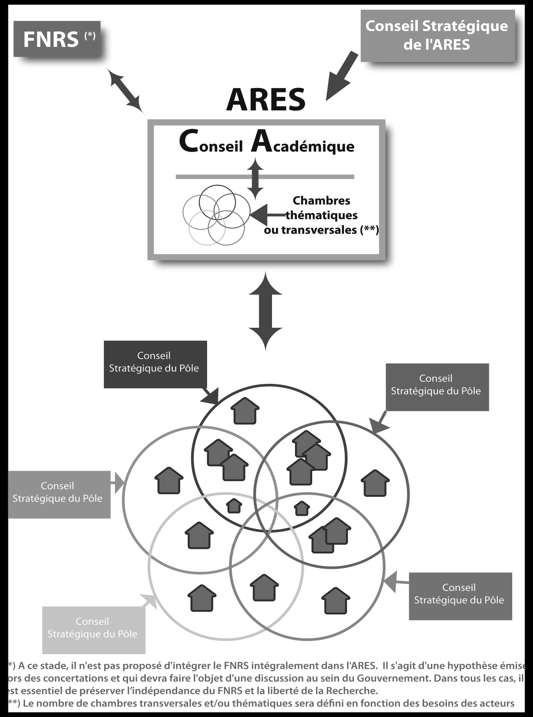

Slide 26
Etudiants par pôle
Pôles | Liège-Lu | Namur | Hainaut | Bra+Wol | Brux
Principal | 40 735 | 12 769 | 24 067 | 36 591 | 44 662
Compl. | 1 288 | 1 389 | 1 919 | 1 603 | 5 487

Slide 27
Régionaliser?
« Le seul ministre qui a un projet pour créer une seule « académie » de recherche et d’enseignement supérieur Bruxelles-Wallonie, c’est Jean-Claude Marcourt »
Jean-Claude Marcourt,
Le Soir, 24 janvier 2012

